Slide 1

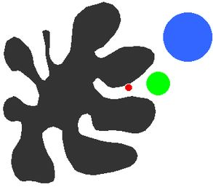
Gel Permeation
104020006余宇恒
104020010李偉志
104021230黃偉誌
104022140許孟楷

Slide 2

大綱
Gel Permeation 簡介
計畫目標
計算方法與步驟
結果分析
參考資料

Slide 3
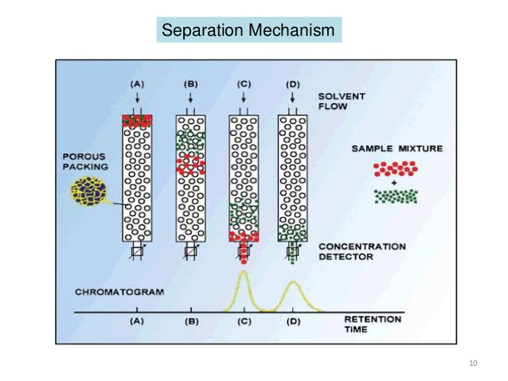
模擬膠體滲透層析儀
原理:大顆粒子與小顆粒子通過多孔材料所需時間不同
應用:分析一個未知混合物的比例與成分
Reference :https://www.slideshare.net/KausarAhmed15/gel-permeation-chromatography-gpc-by-kausar

Slide 4
計畫目標
g
橘色球是固定的篩子，藍色與綠色顆粒受重力往下，設為完全彈性碰撞
模組:pygame
math
Matplotlib
time
Numpy
random
scipy.optimize
sys

Slide 5
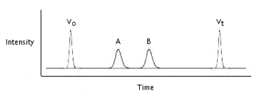
計畫目標
畫出落下數量vs時間關係圖
畫出落下數量vs路徑關係圖
Reference :https://en.wikipedia.org/wiki/Gel_permeation_chromatography

Slide 6

計算方法與步驟
背景與多孔材料設計:
許孟楷 (104022140)
碰撞機制處理:
余宇恒 (104020006)、李偉志 (104020010)
落下時間vs數量histogram:
黃偉誌 (104021230)

Slide 7
背景與多孔材料設計(許孟楷)
設置多孔材料的邊界、障礙物大小、排列

Slide 8
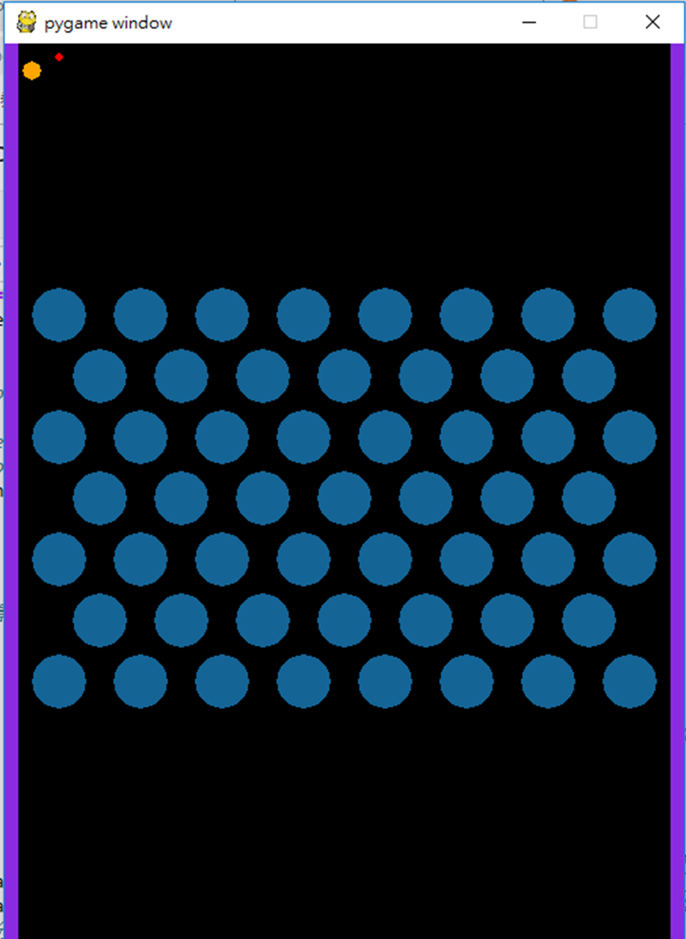
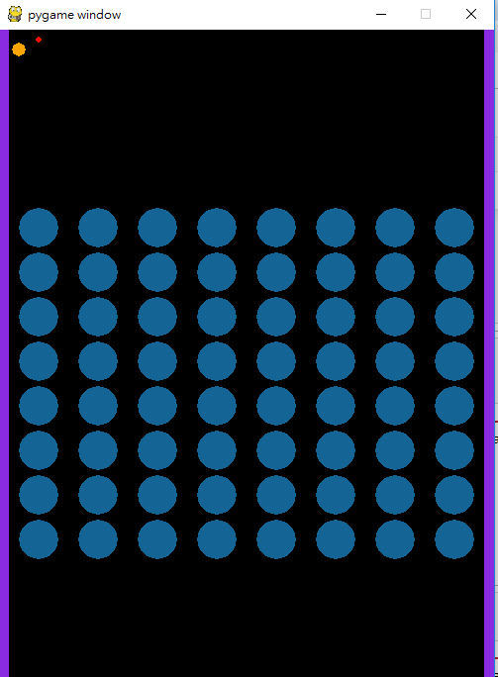
排列方式
簡單堆積
交錯堆積

Slide 9
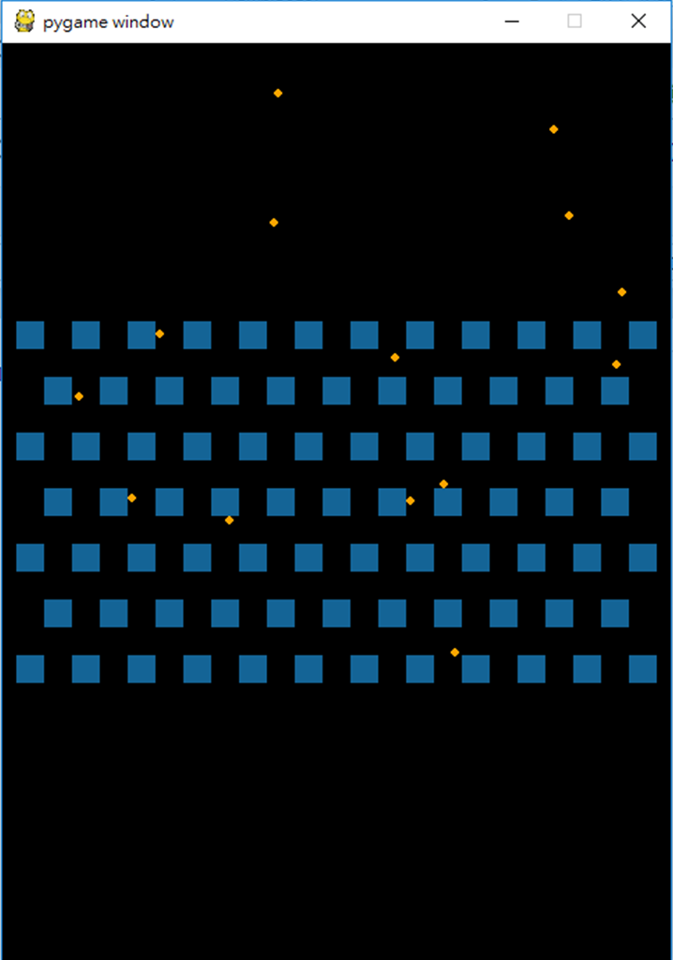
形狀改變
因為以圓形為背景的多孔材料，在碰撞公式上要考量到許多因素，為了簡化，所以我們把多孔材料以交錯的正方形來取代

Slide 10
碰撞機制與球的運動 (余宇恒)
架構球及障礙物的物件
球的移動
球與障礙物和邊界的碰撞

Slide 11
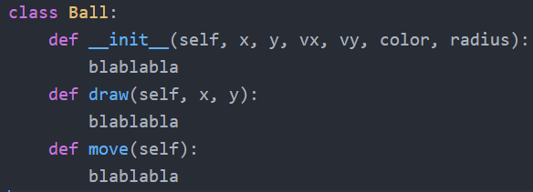
實踐方法
物件: 使用class來建立物件，每個物件可以有自己的屬性(attribute)以及方法(method)

Slide 12
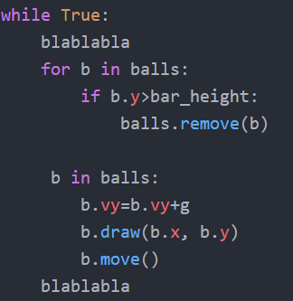
實踐方法
物體移動: 用一個迴圈不斷更新物件狀態以及畫面，達成動畫的效果

Slide 13
碰撞機制 (李偉志)
粒子間的自由碰撞公式
自由碰撞判定

Slide 14
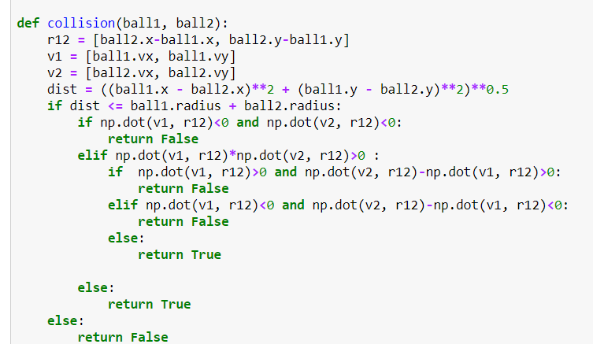
碰撞問題
solution
膠著在一起
抖動

Slide 15
落下時間vs數量histogram (黃偉誌)
畫時間對路徑，個數的關係圖。球走了多少時間，多少距離

Slide 16
具體的實現方法
個數
global beginning_time # 程式的開始時間
global times # 球通過sensor的時間
beginning_time = time.time() # 初始化，這會給執行這行當下的時間(秒)
times = [] # 初始化
times.append(time.time() - beginning_time) # 減掉開始時間，就得到球落下的總時間
plt.hist(times, bins=’auto’) # 長方圖
plt.show() # 畫出來

Slide 17
具體的實現方法
路徑
設計資料結構到球的class裡面: distance
self.distance = 0 # 初始化，零里程
moving_distance = ( self.vx **2 + self.vy ** 2 ) ** (1/2) # 用速度算距離(單位時間內)
self.distance += moving_distance # 加上去
all_balls_distance = [ball.distance for ball in balls] # 所有球的距離
plt.hist(all_balls_distance, bins=’auto’) # 長方圖
plt.show() # 畫出來

Slide 18
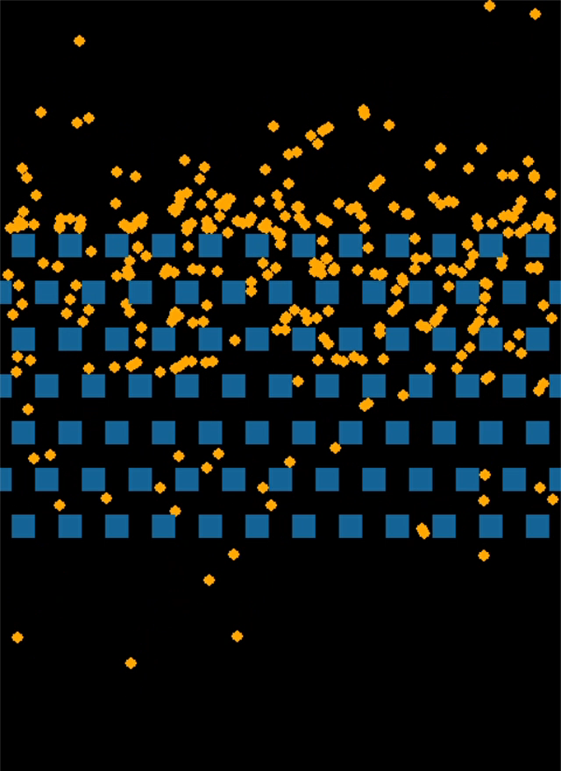
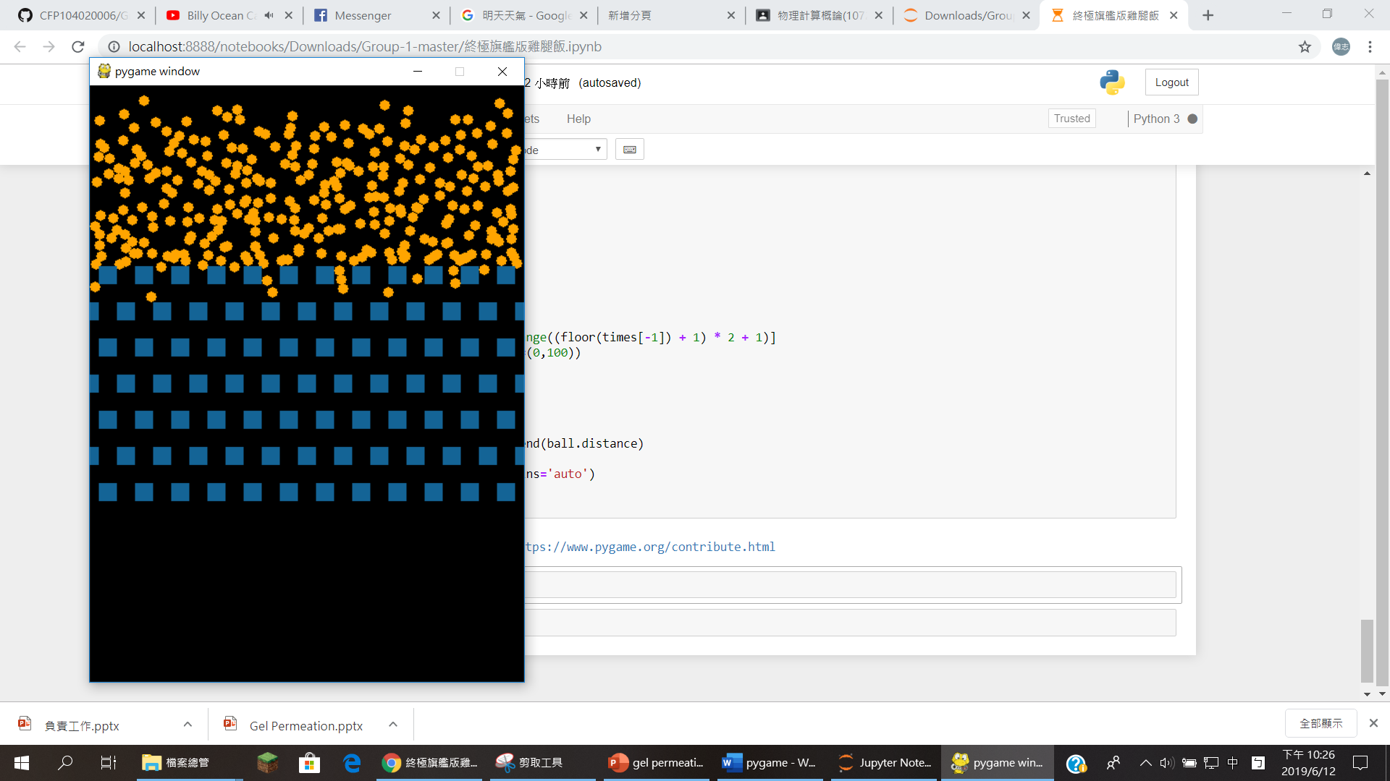
實際效果

Slide 19
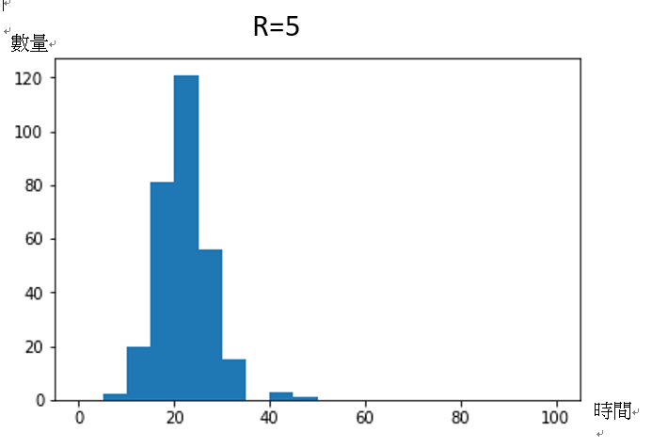
結果分析
粒子總數:210

Slide 20
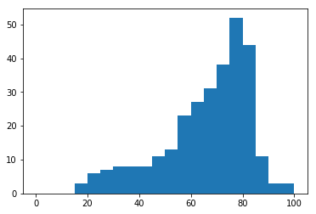
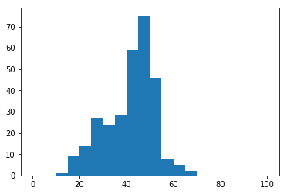
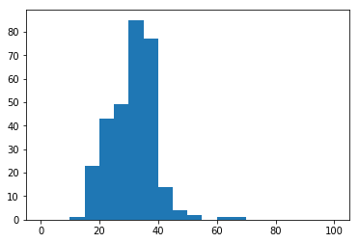
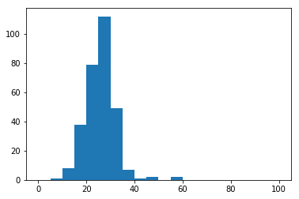
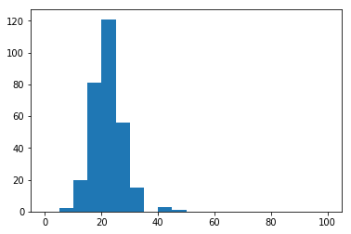
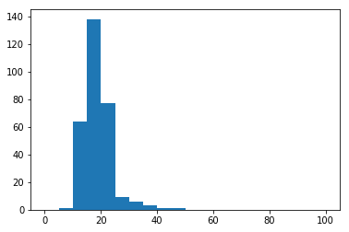
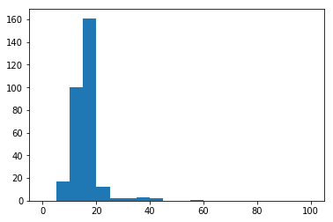
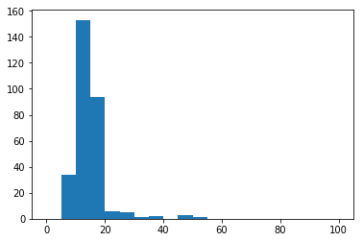
R=1
R=2
R=3
R=4
R=5
R=6
R=7
R=8
R

Slide 21
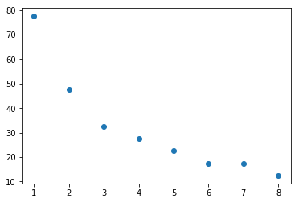
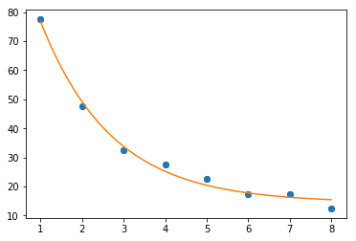
Curve fitting
peak
radius

Slide 22
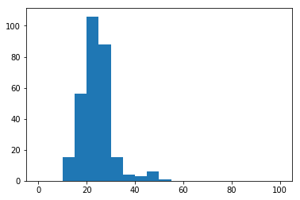
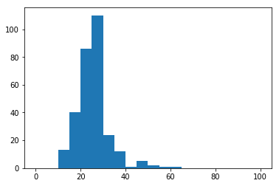
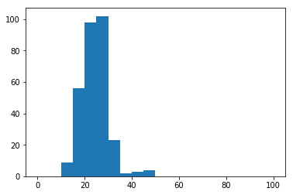
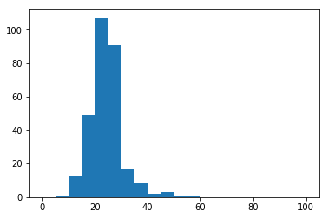
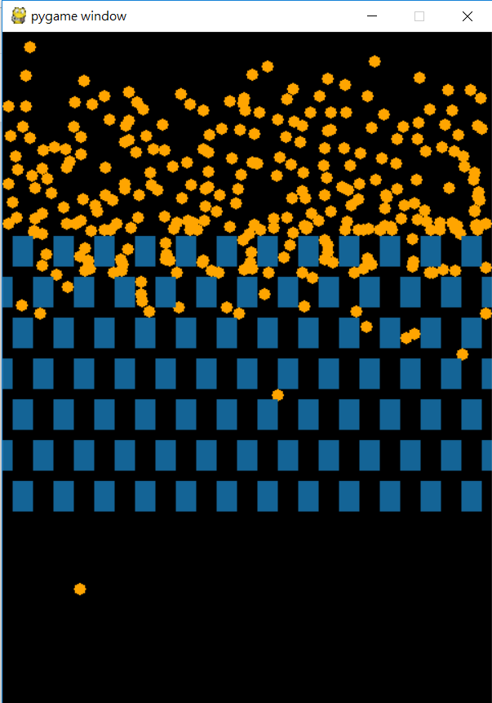
H

Slide 23
參考資料
https://en.wikipedia.org/wiki/Elastic_collision
Https://en.wikipedia.org/wiki/Gel_permeation_chromatography
https://www.agilent.com/cs/library/primers/Public/5990-6969EN%20GPC%20SEC%20Chrom%20Guide.pdf

Slide 24
Thanks for listening

